Slide 1
Меры муниципальной системы образования по повышению объективности оценки образовательных результатов ВПР
Кулешова Ирина Григорьевна, начальник Отдела по образованию Администрации муниципального образования «Шумячский район» Смоленской области

Slide 2
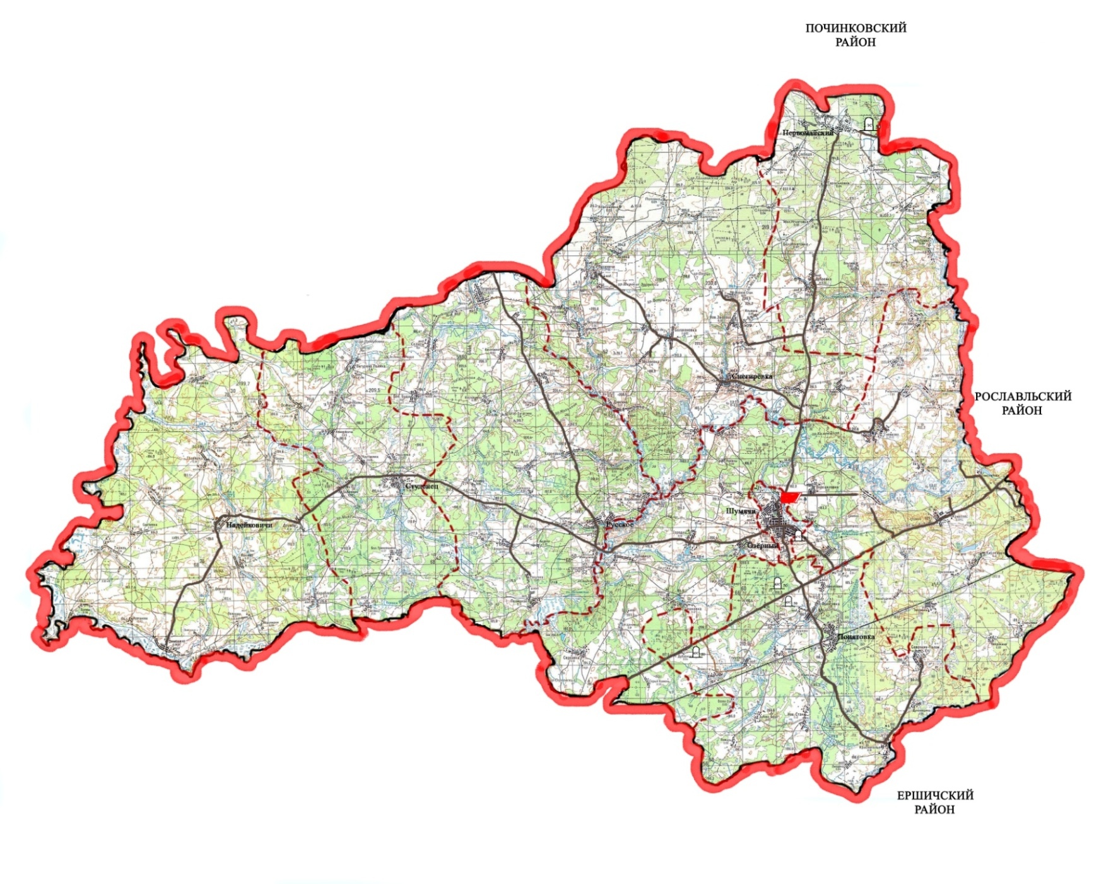
Починковский район
Хиславичский район
Рославльский район
Республика Беларусь
Республика Беларусь
Ершичский район

Slide 3

7 школ
597 учеников
87% педагогов высшее педагогическое образование
13% - среднее профессиональное
28% имеют высшую квалификационную категорию
46% - 1 квалификационную категорию
73% имеют педагогический стаж свыше 25 лет
25% - от 5 до 25 лет
Все педагоги прошли курсы повышения квалификации

Slide 4
«К школам с необъективными результатами ВПР мы проявляем самое пристальное внимание. Третий год подряд Рособрнадзор обращает внимание регионального руководства на необходимость работы с такими школами, и эта работа постепенно дает результат»
Сергей Кравцов.

Slide 5

Результаты будут полезны :
- родителям, они увидят реальный уровень знаний своих детей.
- школам, сможет оценить качество преподавания определенных предметов и получит ценный материал для совершенствования преподавания учебных предметов.
- органам управления системой образования –получат независимую оценку качества образования в школах района. А так же информацию для построения и корректировки стратегии развития муниципальной системы образования.

Slide 6
Задачи Плана:
обеспечение объективности образовательных результатов в рамках ВПР- 2020;
разъяснительная работа с учителями - предметниками по предупреждению необъективности результатов при проведении
ВПР - 2020;
формирование у участников образовательных отношений позитивного отношения к объективности образовательных
результатов

Slide 7
План
мероприятий по повышению объективности проведения ВПР
в 2020 году в общеобразовательных учреждениях Шумячского района
№ п/п | Мероприятия | Дата проведения | Ответственные | Ожидаемый результат
1. Мероприятия по формированию нормативно-правового обеспечения проведения Всероссийских проверочных работ
1.1. | Издание приказа о назначении муниципального, школьного координаторов ВПР | сентябрь | Отдел по образованию, руководители ОУ | Более качественная подготовка всех участников ВПР к процедуре
1.2. | Издание приказов об организации/ подготовке и проведении ВПР по учебным предметам | В соответствии с графиком проведения ВПР | Муниципальный координатор ВПР, руководители ОУ | Обеспечение прозрачности и объективности
1.3. | Разработка в ОУ плана мероприятий, направленного на обеспечение объективности результатов знаний обучающихся в процедуре ВПР | сентябрь | Школьный координатор ВПР | Обеспечение прозрачности и объективности
1.4. | Разработка плана психолого- педагогического сопровождения подготовки обучающихся к ВПР | сентябрь | Школьный координатор ВПР | Предупреждение необъективных результатов
1.5. | Издание приказа об итогах проведения ВПР в 2020 году | июнь 2020 | Руководители ОУ | Принятие управленческих решений по устранению негативных явлений

Slide 8
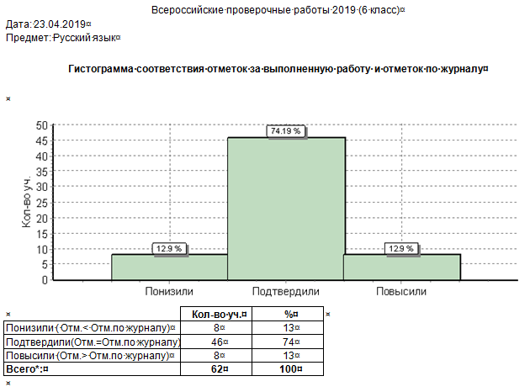
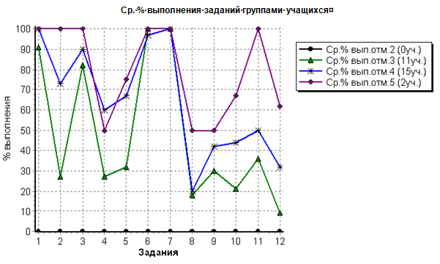
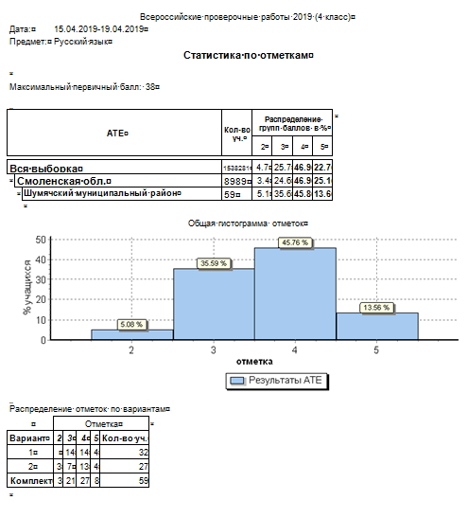
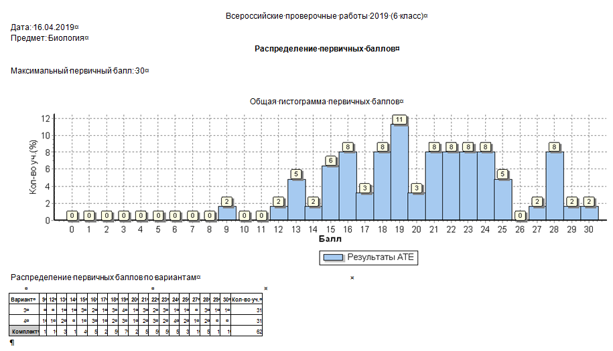
Личный кабинет

Slide 9
План
мероприятий по повышению объективности проведения ВПР
в 2020 году в общеобразовательных учреждениях Шумячского района
№ п/п | Мероприятия | Дата проведения | Ответственные | Ожидаемый результат
1. Мероприятия по формированию нормативно-правового обеспечения проведения Всероссийских проверочных работ
1.1. | Издание приказа о назначении муниципального, школьного координаторов ВПР | сентябрь | Отдел по образованию, руководители ОУ | Более качественная подготовка всех участников ВПР к процедуре
1.2. | Издание приказов об организации/ подготовке и проведении ВПР по учебным предметам | В соответствии с графиком проведения ВПР | Муниципальный координатор ВПР, руководители ОУ | Обеспечение прозрачности и объективности
1.3. | Разработка в ОУ плана мероприятий, направленного на обеспечение объективности результатов знаний обучающихся в процедуре ВПР | сентябрь | Школьный координатор ВПР | Обеспечение прозрачности и объективности
1.4. | Разработка плана психолого- педагогического сопровождения подготовки обучающихся к ВПР | сентябрь | Школьный координатор ВПР | Предупреждение необъективных результатов
1.5. | Издание приказа об итогах проведения ВПР в 2020 году | июнь 2020 | Руководители ОУ | Принятие управленческих решений по устранению негативных явлений

Slide 10
План
мероприятий по повышению объективности проведения ВПР
в 2020 году в общеобразовательных учреждениях Шумячского района
2. Контроль организации и проведения ВПР
2.1 | Анализ итогов ВПР в 2019г. и 2020 г. на педагогическом совете, ШМО учителей- предметников | сентябрь, май | Руководители ОУ, руководители ШМО | Обсуждение результатов, определение задач по каждому предмету, направленных на повышение качества результатов
2.2. | Корректировка рабочих программ по всем предметам, включённым в перечень ВПР | Сентябрь | Школьный координатор ВПР, учителя- предметники | Определение задач в разрезе каждого предмета
2.3. | Совершенствование системы внутришкольной оценки качества знаний. | Сентябрь - март | Руководители ОУ, зам. директора по УВР, школьный координатор ВПР | Готовность ОУ к проведению ВПР, прогнозируемость результатов
2.4. | Совершенствование системы внутришкольного контроля с целью предупреждения необъективных' результатов промежуточной аттестации. Реализация требований к достижению предметных и метапредметных результатов. Состояние качества преподавания в 4,5,6,7 классах в соответствии с требованиями ФГОС (посещение уроков, проверка журналов, тетрадей для контрольных работ, рабочих тетрадей, контроль индивидуальной работы с обучающимися) | Сентябрь- март | Руководители ОУ, зам. директора по УВР, школьный координатор ВПР, руководители ШМО | Предупреждение необъективных результатов
2.5. | Организация деятельности учителей по изучению КИМ для проведения ВПР в 2020 году, анализу тем, вызывающих затруднения у отдельных обучающихся. | В течение всего периода | Школьный координатор ВПР | Приближение статистических данных ОУ по достижению планируемых результатов до среднестатистических по России
2.6. | Привлечение представителей Отдела по образованию, родительской общественности к проведению ВПР | по графику проведения ВПР | Отдел по образованию | обеспечение открытости и объективности проведения ВПР
2.7. | Организация консультативной помощи родителям и учителямм-предметникам с необъективными результатами ВПР по результатам 2019 года | В течение всего периода | Методический отдел, руководители РМО, школьный координатор ВПР, руководители ШМО | Повышение качества проведения ВПР
2.8. | Выявление обучающихся «группы риска» | сентябрь-октябрь | Учителя- предметники | Предупреждение необъективных результатов
2.9. | Анализ по итогам проведения ВПР в 2020 г. | до 31 августа | Руководители ОУ | Комплексный анализ ВПР-2020

Slide 11
План
мероприятий по повышению объективности проведения ВПР
в 2020 году в общеобразовательных учреждениях Шумячского района
3. Методическое обеспечение подготовки и проведения ВПР
3.1. | Совершенствование работы ШМО по методикам преподавания «западающих» тем, вызывающих у обучающихся трудности при освоении, способом предотвращения типичных ошибок | сентябрь | Руководители ШМО | Качественная подготовка и проведение ВПР
3.2. | Проведение педагогического совета «Достижение планируемых результатов при независимой оценке качества знаний учащихся» | октябрь, май | Руководители ОУ, школьный координатор ВПР | Повышение уровня компетенции педагогов сопровождении процедуры ВПР
3.3 | Изучение эффективного педагогического опыта ОУ с наиболее объективными результатами ВПР-2019 года на заседаниях школьных МО. | В течение всего периода | Школьный координатор ВПР, руководители ШМО | Изучение опыта по организации и проведению ВПР
3.4. | Направление педагогов на курсы повышения квалификации. | В течение всего периода | Администрация ОУ | Повышение уровня компетенции педагогов
4.Информационное сопровождение мероприятий
4.1. | Предоставление на официальный сайт Отдела по образованию информации о проведении ВПР в 2020 году | В течение всего периода | Муниципальный координатор ВПР, ответственный за сайт | Обеспечение открытости и объективности проведения ВПР
4.2. | Информирование родителей и учащихся о процедуре проведения ВПР, электронных образовательных ресурсах по самостоятельной подготовке к ВПР | В течение всего периода | Школьный координатор ВПР | Обеспечение открытости и объективности проведения ВПР
4.3. | Организация горячей линии в период подготовки организаций и проведения ВПР | В течение всего периода | Школьный координатор ВПР, ответственный за сайт | Ознакомление с порядком проведения ВПР, обеспечение открытости и объективности проведения ВПР

Slide 12
Алгоритм проведения ВПР в 2020 году
1. Когда проводить ВПР
Изучите график ВПР на 2020 год (приказ Рособрнадзора от 27.12.2019 № 1746). Обратите внимание, что ведомство установило периоды для каждого класса. Исключение – ВПР в 8-х классах, для них даты фиксированные. Подробности смотрите в таблице. График проведения ВПР в 2020 году
Дата | Класс | Учебный предмет | Примечание
2–6 марта 2020 года (в любой день) | 11 | Иностранный язык | В режиме апробации. Ученики пишут работу по тем предметам, которые не выбрали для ЕГЭ
 | 11 (10) | География
10–13 марта 2020 года (в любой день) | 11 | История
 | 11 | Химия
16–20 марта 2020 года (в любой день) | 11 | Физика
 | 11 | Биология
30 марта – 10 апреля 2020 года (в любой день) | 4 | Русский язык (1 часть) | В штатном режиме
 | 4 | Русский язык (2 часть)
 | 5 | История
 | 5 | Биология
 | 6 | География
 | 6 | История
 | 6 | Биология
 | 7 | Иностранный язык
 | 7 | Обществознание
 | 7 | Биология
 | 7 | Русский язык

Slide 13
Алгоритм проведения ВПР в 2020 году
13–24 апреля 2020 года (в любой день) | 4 | Математика | В штатном режиме
 | 4 | Окружающий мир
 | 5 | Математика
 | 5 | Русский язык
 | 6 | Русский язык
 | 6 | Математика
 | 6 | Обществознание
 | 7 | География
 | 7 | Математика
 | 7 | Физика
 | 7 | История
14 апреля 2020 года | 8 | Математика | В режиме апробации
16 апреля 2020 года | 8 | Русский язык
21 апреля 2020 года | 8 | История
23 апреля 2020 года | 8 | Химия
Выберите из периодов конкретные даты и составьте школьный график. Проводите ВПР в соответствии с ним. Такой подход позволит разгрузить педагогов, которые проверяют работы в разных параллелях, и сформировать расписание ВПР с учетом школьных каникул.

Slide 14
Алгоритм проведения ВПР в 2020 году
Кого назначить ответственным за ВПР
Издайте приказ о проведении ВПР. Утвердите им школьный график и назначьте ответственного организатора, организаторов в аудитории, ответственного за подготовку к ВПР и экспертов по проверке.
образец.
Ответственным организатором может быть заместитель руководителя или работник, который имеет опыт работы с государственными информационными системами. Поручите ему взаимодействовать с муниципальным и региональным координаторами, чтобы согласовать участие школы в ВПР. Обяжите зарегистрировать школу в федеральной информационной системе оценки качества образования (ФИС ОКО), следить за публикациями в личном кабинете и вовремя получать новые пароли – их меняют ежегодно.
Организатором в аудитории и экспертом может быть один человек. Например, учитель, который ведет уроки в классе. ВПР – обычная контрольная работа, поэтому ее вправе проводить и проверять учитель-предметник, если иное не установил регион или муниципалитет. Если работник ведет уроки в начальной школе, поручите ему пройти дистанционное обучение по программе повышения квалификации «Оценивание ответов на задания всероссийских проверочных работ. 4-й класс». Курс разместили в личном кабинете ФИС ОКО.
Ответственным за подготовку к ВПР назначьте заместителя руководителя по учебной работе. Поручите ему разбирать сложные задания ВПР предыдущих лет и пробных версий на заседаниях методических объединений. Пусть он выяснит, в чем возникают трудности у педагогов и учеников. Кроме того, задания ВПР можно включить в состав оценочного инструментария ООП.

Slide 15
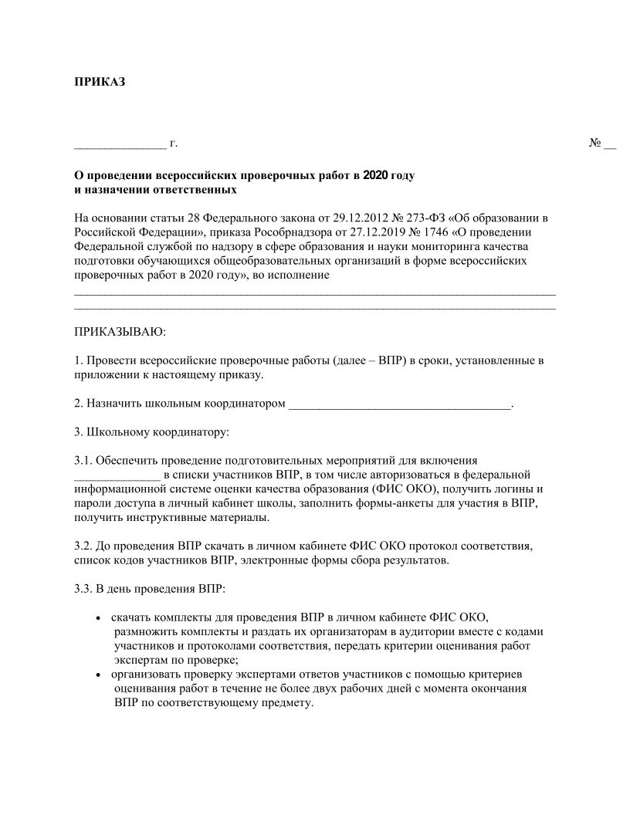

Slide 16
Алгоритм проведения ВПР в 2020 году
Как подготовить школу к ВПР
Утвердите порядок проведения ВПР в школе. При разработке порядка ориентируйтесь на методические рекомендации, направленные письмом Рособрнадзора от 10.02.2020 № 13-35. Используйте готовый образец.
Поручите ответственному за подготовку проследить, как учителя проводят итоговое повторение материала, разбирают с учениками задания пробных КИМ (демоверсий) ВПР. Попросите посетить уроки в тех классах, которые будут участвовать в контрольной. По итогам определите, насколько эффективно учителя используют задания, чтобы ученики успешно написали ВПР. Если выявили, что учителя не справляются, направьте их повышать квалификацию. При необходимости поручите внести изменения в ООП или скорректировать методику подготовки.
Проведите заседание педагогического совета. Объясните, что на ВПР важно получить объективные результаты, которые отражают реальную картину качества образования в школе.
Расскажите педагогам, что Рособрнадзор не рекомендует натаскивать учеников на выполнение работы, использовать результаты в административных и управленческих целях. Не надо бояться показать низкие результаты, если они объективны. Главное – учесть их в следующем году и улучшить подготовку учеников по предмету.

Slide 17
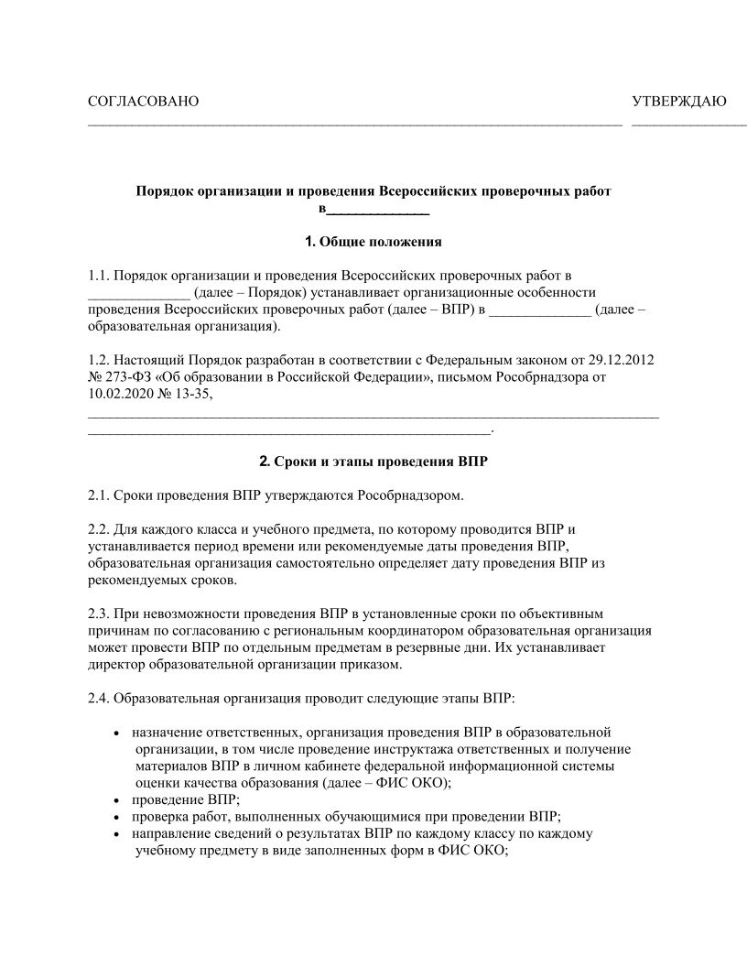

Slide 18
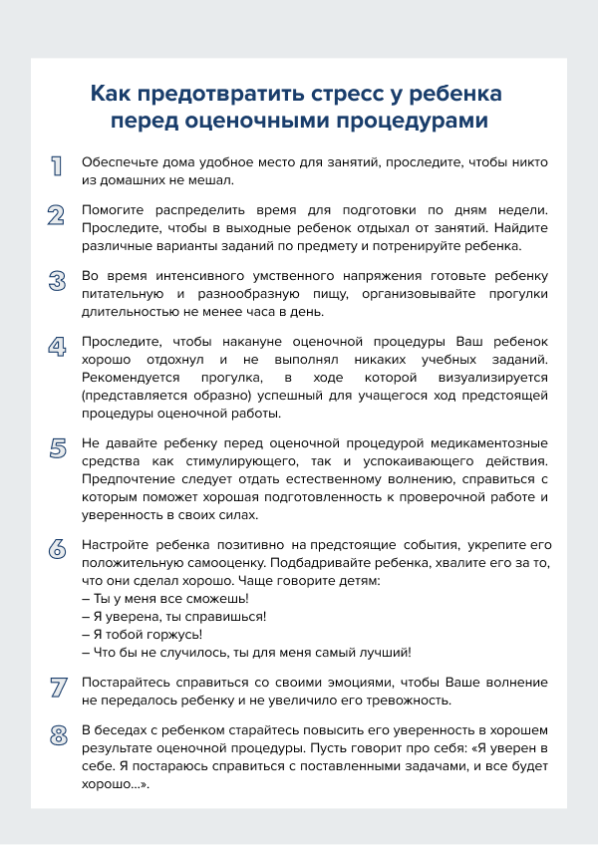
Алгоритм проведения ВПР в 2020 году
Поручите ответственному за подготовку к ВПР провести родительские собрания. Попросите рассказать о порядке и графике проведения ВПР. Объяснить, что ученики 11-го класса не пишут ВПР по тем предметам, которые выбрали для ЕГЭ (приказ Рособрнадзора от 27.12.2019 № 1746).
Пригласите на собрание педагога-психолога. Он объяснит родителям, как помочь ребенку подготовиться к контрольной. Подготовьте памятки для родителей.
Образец

Slide 19
Алгоритм проведения ВПР в 2020 году
Как провести ВПР в школе
Поручите ответственному организатору провести инструктаж для организаторов в аудитории и экспертов.
Проконтролируйте, чтобы ответственный организатор получил через личный кабинет в ФИС ОКО коды для выдачи участникам – один код на все работы каждому участнику, протокол для фиксации соответствия кода и Ф. И. О. участника, электронные формы сбора результатов. В день ВПР специалист должен получить автоматически сгенерированные КИМ, размножить их и раздать организаторам в аудитории. Также надо скачать и раздать экспертам критерии оценивания ответов.
Организатор в аудитории должен вручить КИМ и код каждому участнику. Обязанность организатора – следить за порядком во время контрольной, не подсказывать ученикам правильные ответы.
Поручите организатору в аудитории заполнить протокол соответствия. В него надо вписать коды и Ф. И. О. участников, чтобы школа знала результаты каждого ученика. Протокол хранится в школе, передавать его никому не надо.
После контрольной попросите организатора собрать КИМ с ответами и отдать ответственному организатору. Ответы надо хранить в закрытом доступе, пока их не проверят эксперты школы.
После проверки работ поручите ответственному организатору заполнить форму сбора результатов – внести баллы участников. Инструкция по заполнению есть внутри. Отдельную форму заполняют на каждый предмет, по которому проводили ВПР. Готовые формы координатор загружает в личном кабинете ФИС ОКО во вкладке «Обмен данными».

Slide 20
Алгоритм проведения ВПР в 2020 году
Как использовать результаты ВПР
Проанализируйте результаты, чтобы решить, как лучше выстроить работу с педагогами и учениками в следующем учебном году. Сопоставьте результаты своей образовательной организации с результатами региона и России.
Какой уровень | Кто и как использует
Школьный | Образовательные организации используют результаты ВПР, чтобы: провести самодиагностику; определить, каких учителей направить на повышение квалификации и по какому профилю; принять решения по корректировке образовательной деятельности
Родители и учащиеся | С помощью результатов ВПР учащиеся и их родители: оценивают, насколько хорошие знания дает школа; выявляют склонности детей, проблемные зоны в их обучении – строят собственную траекторию образования
Используйте результаты ВПР на организационном и педагогическом уровнях. Издайте приказ и закрепите, кто какие мероприятия должен провести, чтобы учесть результаты ВПР в работе школы. Используйте готовый образец.
Образец

Slide 21
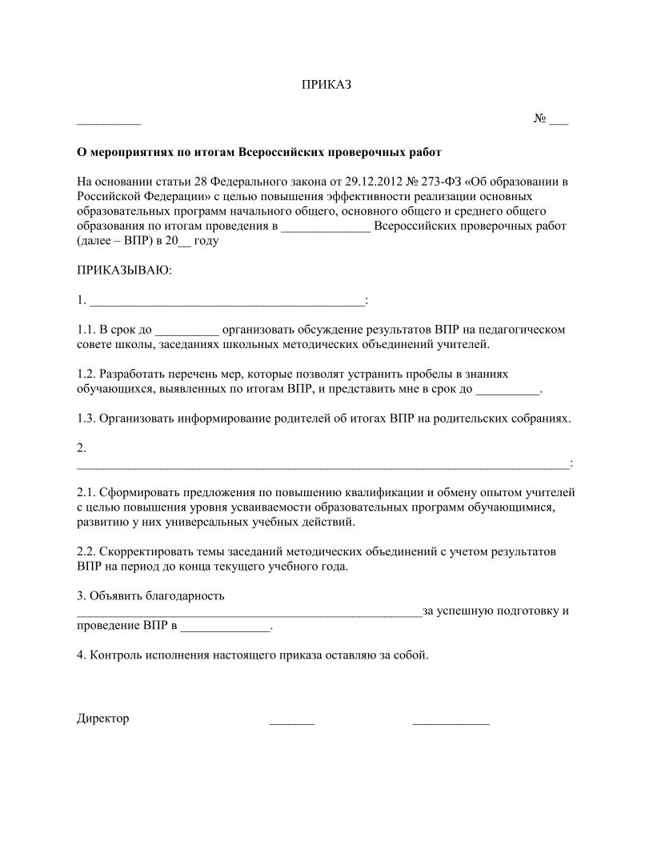

Slide 22
Алгоритм проведения ВПР в 2020 году
Организационный уровень.
Совместно с заместителем руководителя проведите педсовет и сформируйте общую стратегию, как устранить пробелы в знаниях учащихся. Например, поручите учесть результаты ВПР при составлении административных проверочных (контрольных) работ.
Включите в план-график внутришкольного контроля мероприятия, которые позволят оценить, насколько лучше ученики справляются с заданиями, сходными с заданиями ВПР.
Уделите больше внимания обучению педагогов, повышению их квалификации.
Сформируйте в школе систему стимулирования педагогов к повышению квалификации, обогащению опыта. Например, включите в показатели эффективности деятельности педагога условие, что результаты федеральных проверочных работ не должны быть ниже 60 процентов от максимума.
Проведите родительское собрание. Ознакомьте родителей с обобщенными обезличенными результатами ВПР.
Пригласите педагога-психолога. Он расскажет родителям, как создать ребенку комфортную обстановку для учебы.

Slide 23
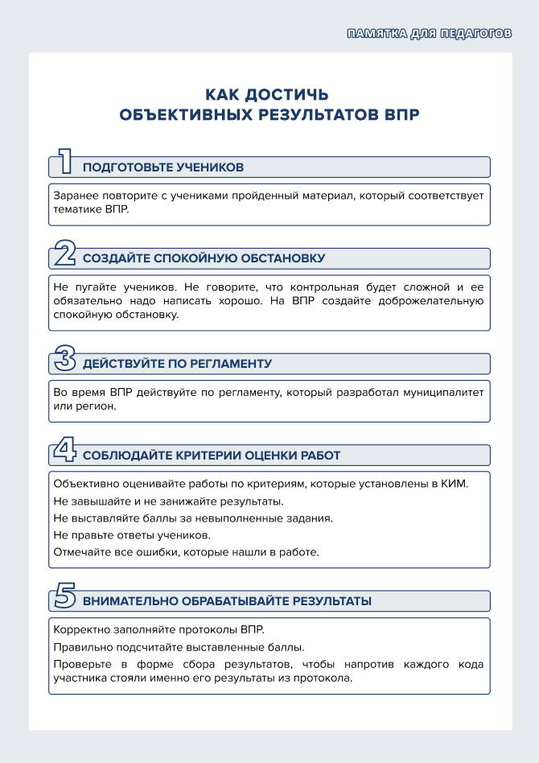
Педагогический уровень.
Поручите учителям скорректировать рабочие программы и увеличить количество практических работ.
В состав рабочих программ по предмету надо включить задания, которые направлены на развитие вариативности мышления и умений применять знания в новой или нестандартной ситуации.
В учебной деятельности надо организовывать проектную коллективную и индивидуальную работу, которая поможет сформировать универсальные учебные действия.

Slide 24
внештатные ситуации, возникшие в процессе подготовки нормативно-правовых актов
Ситуация: сколько хранить в школе работы и протоколы ВПР?
Сроки хранения установите самостоятельно. Минимум – до окончания процедуры ВПР. Об этом сказано в инструкциях по проведению.
Закрепите сроки в номенклатуре дел, порядке проведения ВПР в школе.
Храните ответы и протоколы ВПР, например, в течение трех лет – по аналогии с годовыми контрольными работами. Такой срок был указан в пункте 588 перечня, утвержденного Главархивом СССР 15.08.1988. Перечень не действует, но другие нормативные акты не регулируют сроки хранения контрольных работ учащихся.
Ситуация: обязана ли школа организовать видеонаблюдение на ВПР?
Нет, не обязана.
Федеральное законодательство не обязывает школы вести видеонаблюдение во время ВПР.
Если вы самостоятельно решили вести видеонаблюдение, предварительно получите согласие от родителей на использование биометрических персональных данных детей (ч. 1 ст. 11 Федерального закона от 27.07.2006 № 152-ФЗ).

Slide 25
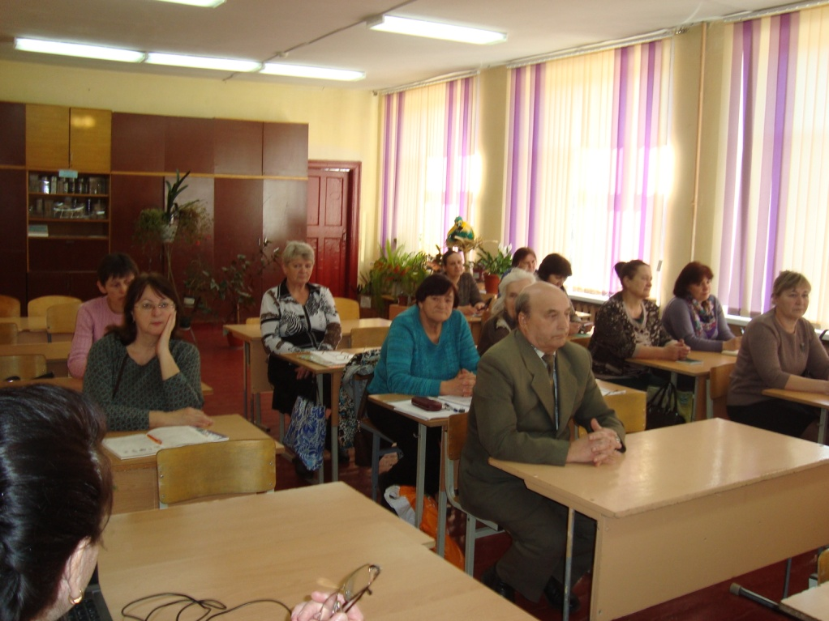
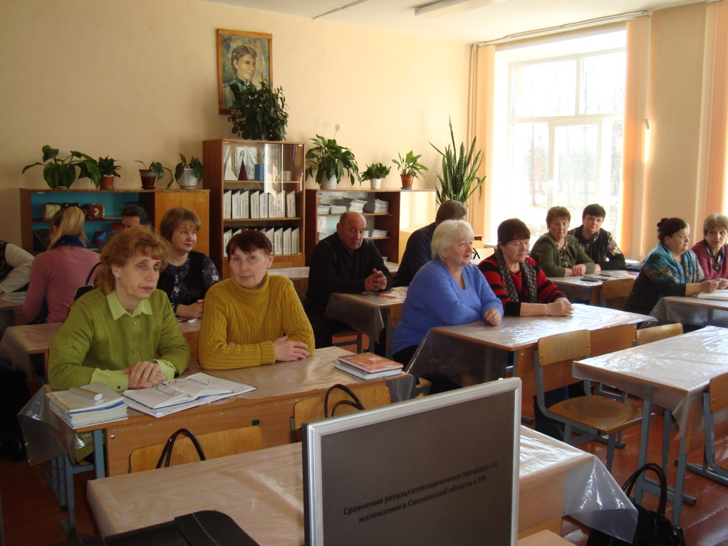

Slide 26

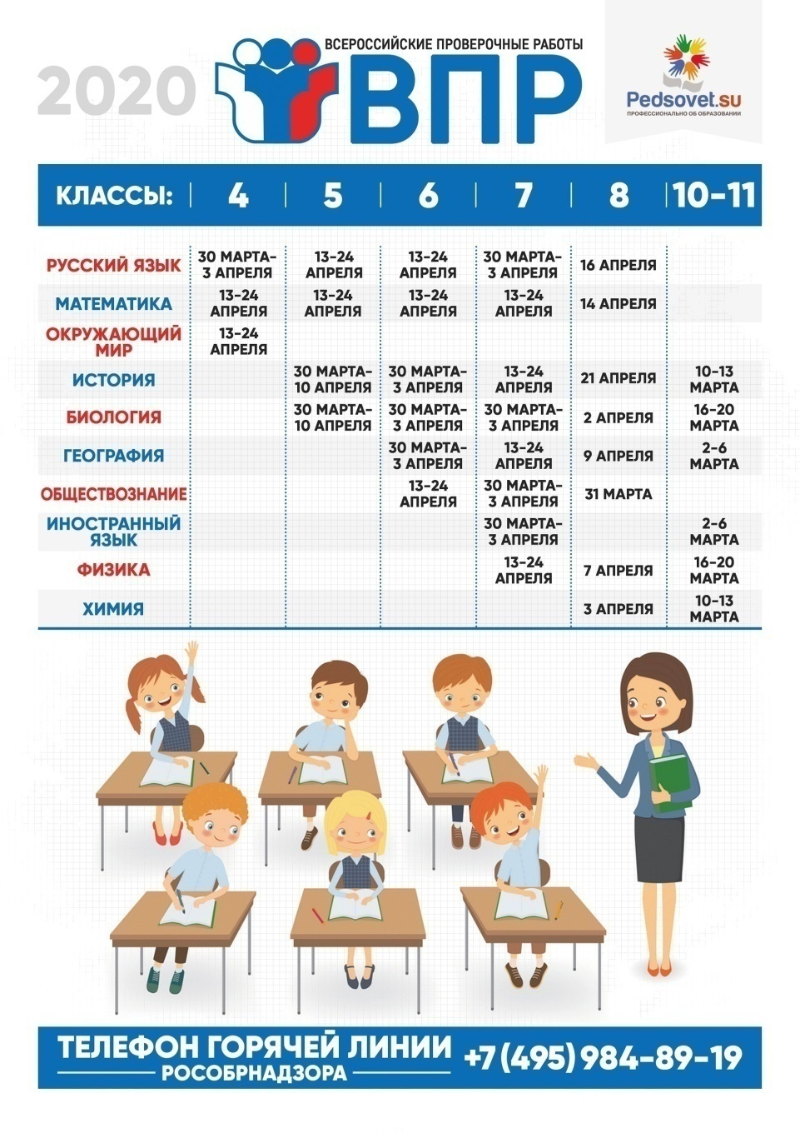

Slide 27
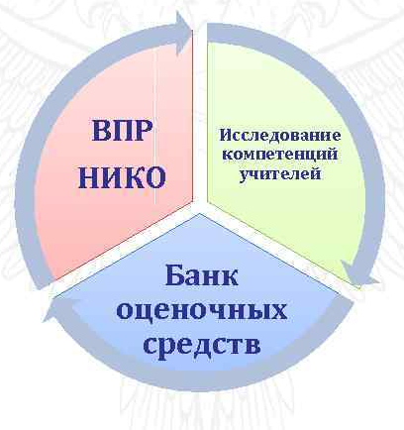
МБОУ «Первомайская СШ» в октябре 2019 года приняла участие в апробации банка оценочных средств всероссийских проверочных работ.
22 октября 2019 года – по обществознанию (8 класс), истории (7 класс);
24 октября 2019 года – по биологии (5 класс), географии (6 класс), английскому языку (11 класс).

Slide 28
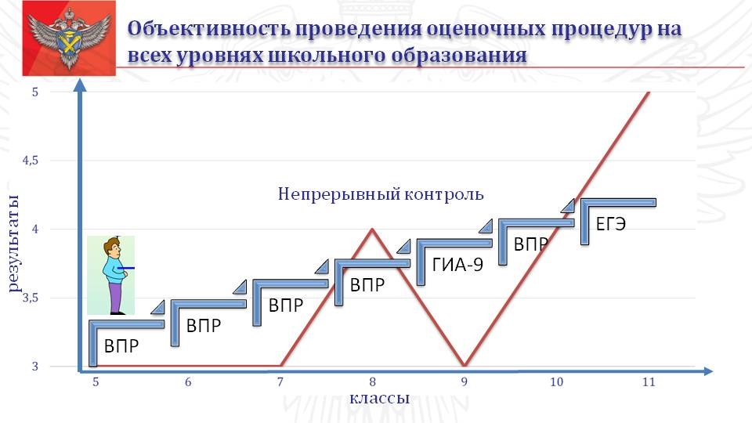

Slide 29
Спасибо за внимание!

